Slide 1
P&D Solution
The Leading Provider Of Data Technology
FineReport 플러그인 개발

Slide 2
1
설치
IDEA 설치 및 초기 설정
플러그인 - FineReport는 기본 Plugin을 제외한 추가 Plugin 개발이 가능
필수 설치목록
GIT
설치 : https://git-scm.com/downloads
Gradle
설치 : https://fine-doc.oss-cn-shanghai.aliyuncs.com/tools/gradle-6.4-bin.zip
Maven
설치 : http://maven.apache.org/download.html
IDEA 설치 (intellij) – [모든버전 사용가능하지만 2020.02 버전 권고]
설치 : https://wiki.fanruan.com/pages/viewpage.action?pageId=25756270#id-1%E3%80%81%E5%BF%85%E5%A4%87%E5%B7%A5%E5%85%B7%E5%AE%89%E8%A3%85%E5%92%8C%E9%85%8D%E7%BD%AE-%E5%AE%89%E8%A3%85IntelliJIDEA
참고자료 https://wiki.fanruan.com/pages/viewpage.action?pageId=25756270

Slide 3
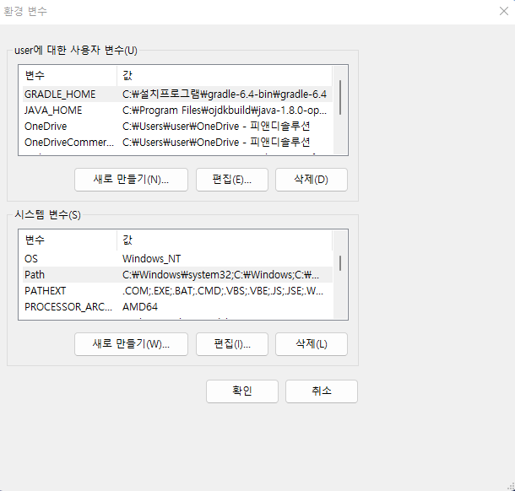
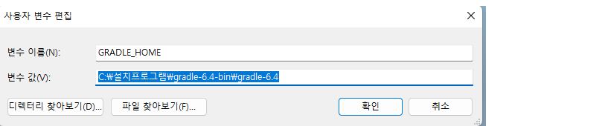
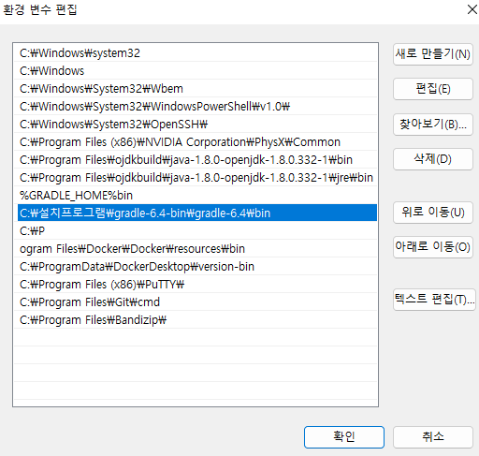
1
설치
IDEA 설치 및 초기 설정(1)_gradle 설정
Gradle 설정
GRADLE_HOME 변수 설정(변수값은 gradle 설치 위치 확인)
GRADLE 시스템변수 설정
* JDK 설정과 유사하므로, JDK 참조가능

Slide 4
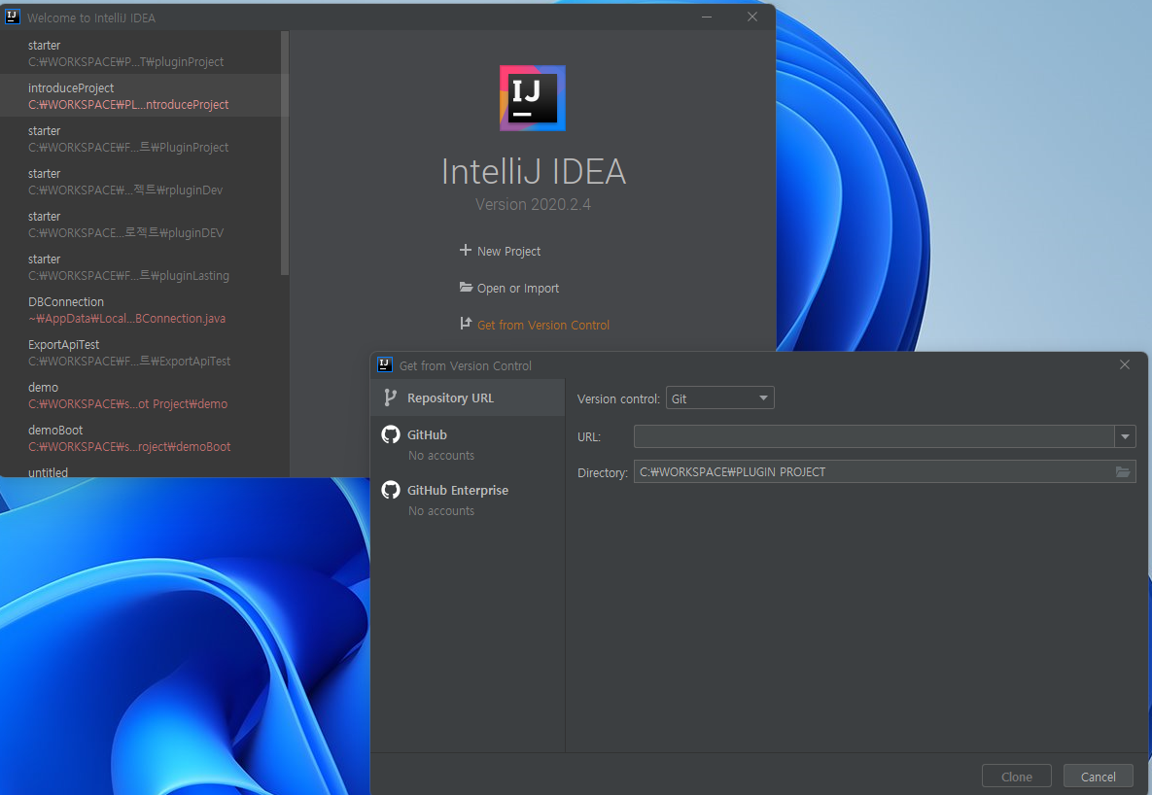
1
설치
IDEA를 통한 Main 프로그램 실행
Git을 이용한 기초 셋팅
IDEA 실행
‘Git Form Version Control 클릭
Url 의 Fanruan git 주소 입력
https://code.fanruan.com/fanruan/report-starter-latest.git
참고자료 https://wiki.fanruan.com/pages/viewpage.action?pageId=25756289

Slide 5
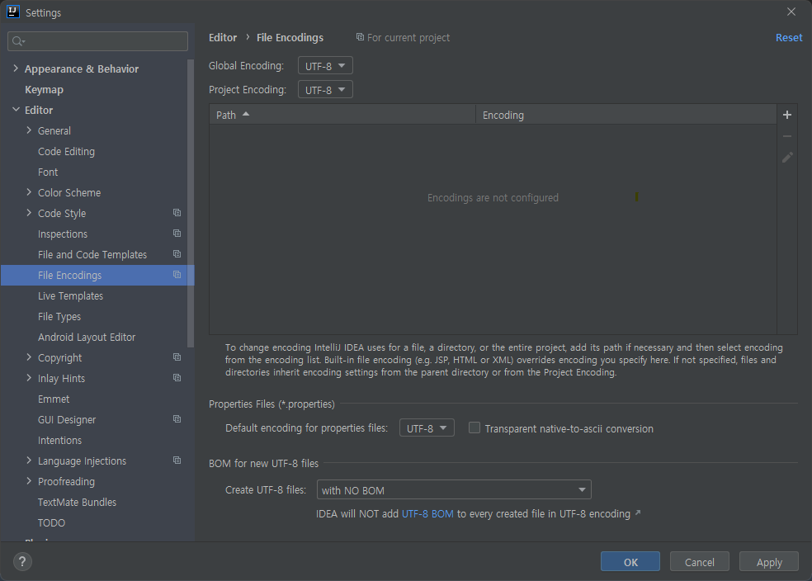
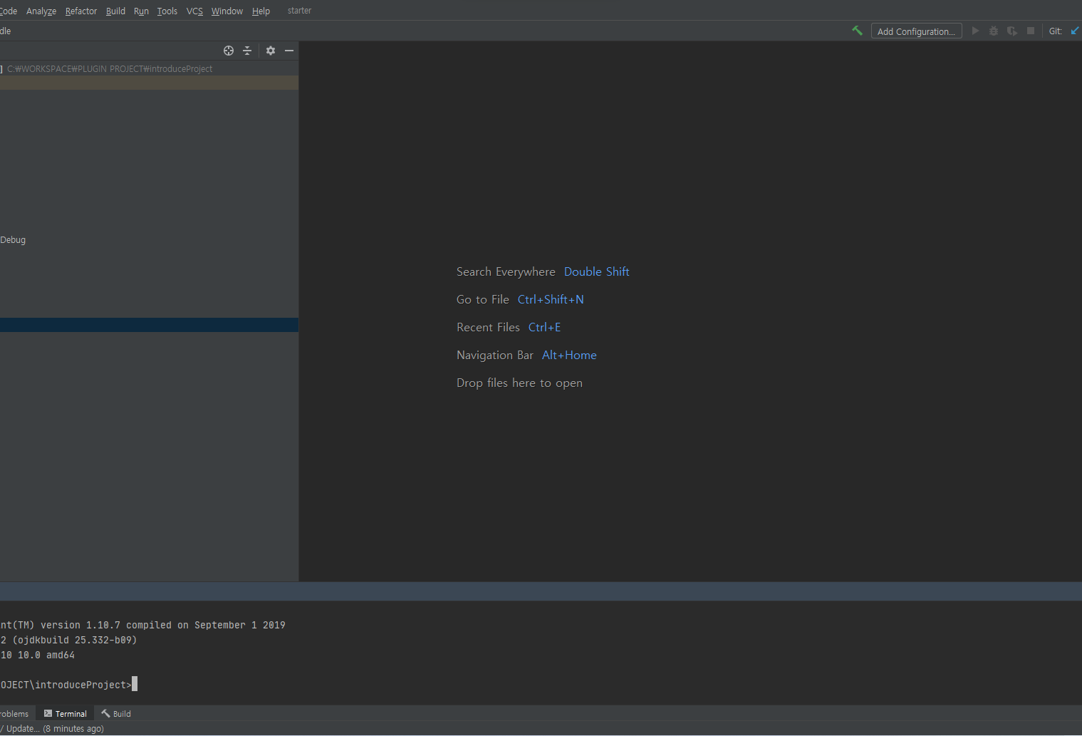
1
설치
IDEA를 통한 Main 프로그램 실행(1)_CharterSet 셋팅
CharterSet 셋팅
Ctrl + shift + s을 클릭하여 셋팅창 호출
Editor ->File Encodings 클릭
Project Encoding , Properties File의 Encoding -> UTF-8로 변경

Slide 6
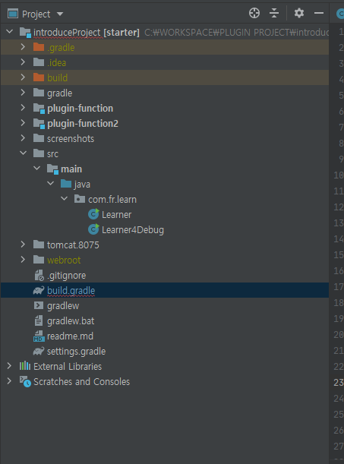
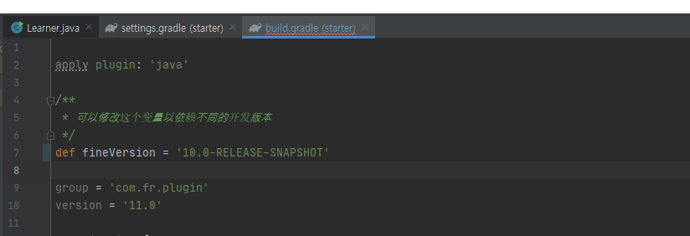
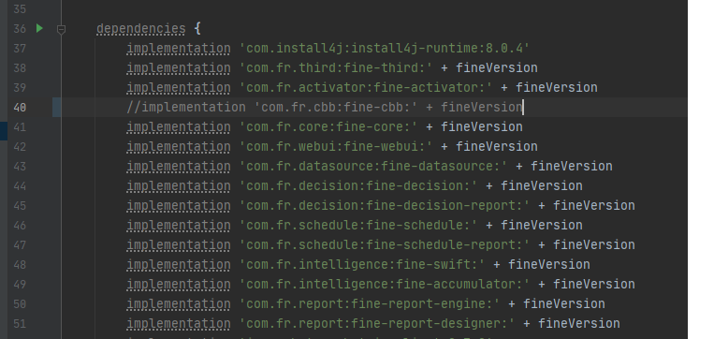
1
설치
IDEA를 통한 Main 프로그램 실행(1)_build.gradle 파일 수정
build.gradle 파일 수정
Def fineVersion : ’11.RELEASE-SNAPSHOT’ -> ’10.RELEASE-SNAPSHOT’ 으로 변경
com.fr.cbb:fine-cbb 주석 (//) : FR11에서만 사용되는 JAR파일이므로 오류를 생성함
변경 후 Ctrl + F9을 클릭해, Build project 실행 (상단 툴바 Build에 있음)

Slide 7
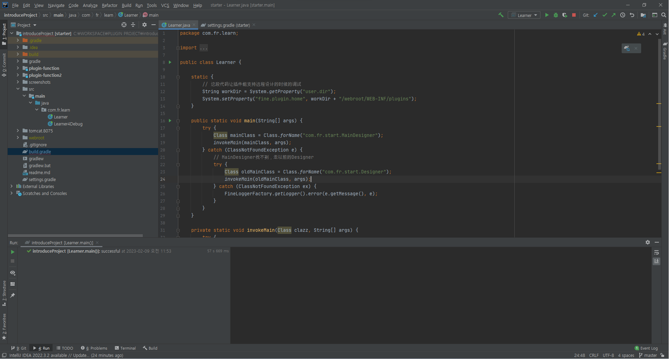
1
설치
IDEA를 통한 Main 프로그램 실행(1)_ 디자이너 실행
디자이너 실행
Main 페이지 Learner를 클릭하여 우측상단 버튼을 통해 실행
혹은 우클릭 후 Run Learner.Main() 실행

Slide 8
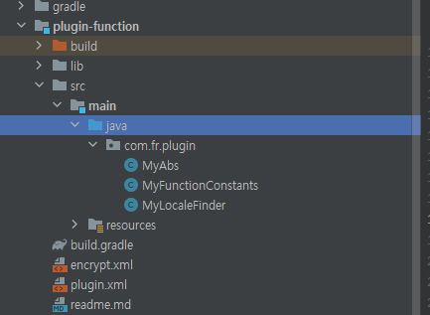
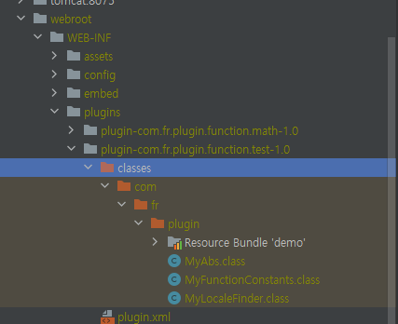
2
플러그인 개발
플러그인 개발_ 플러그인추가(1)
플러그인추가(1)
추가할 플러그인의 plugin.xml을 webroot안에 있는 플러그인 명 내부에 추가
Plugin.xnml 추가 후 개발된 플러그인을 우클릭 후 Build Module ….플러그명 을 클릭하여, 컴파일 진행

Slide 9



Thank You
finereport@pndsolution.com

